Slide 1

释 疑 解 难
1. 为什么要研究矩阵?
答 矩阵是线性代数中最重要的部分,它是线性代数
的有力工具. 它是根据实际需要提出的, 大量的问题借
助它可以得到解决. 譬如, 一般线性方程组有解的充要
条件是用矩阵的秩表示的; 作为解线性方程组基础的克
拉默法则也可以用矩阵运算导出. 二次型的研究可以
转化为对称矩阵的研

Slide 2
究; 化二次型为标准形,实际上就是化对称矩阵为合同
对角形与合同标准形; 线性变换可以用矩阵来表示, 从
而把线性变换的研究转化为矩阵的研究.
矩阵运算的实质, 是把它当做一个“量”来进行运算,
因而使得运算得到大大简化.

Slide 3
2. 任何两个矩阵 A，B 都能进行加(减)和相乘运算
吗?
答 不是. (1) 只有当 A, B 为同型矩阵时, 才能
进行加(减)运算. (2) 只有当第一个矩阵 A 的列数与
第二个矩阵 B 的行数相同时, A 与 B 才能相乘, 这
时 AB 才存在.

Slide 4
3. 两个矩阵 A，B 相乘时, AB = BA吗? |AB| = |BA| 吗?
答 AB 不一定等于 BA. 若要 AB = BA , 首
先要使 AB 和 BA 都存在,此时A，Ｂ应为同阶方
阵. 其次矩阵的乘法不满足交换律. 在一般情况
下, AB ≠ BA . 但对同阶方阵 A，B , |AB| =
|BA| 是一定成立的. 因为对于数的运算, 交换律
是成立的, 即
|AB| = |A| |B | = |B| |A| = |BA| .

Slide 5
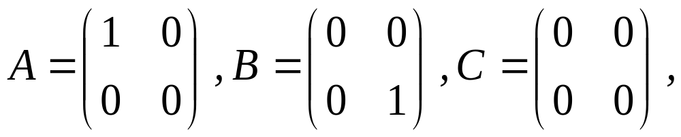
4. 若 AB = AC 能推出 B = C 吗?
答 不能. 因为矩阵的乘法不满足消去律.
例如
则 AB = AC , 但 B ≠ C.

Slide 6
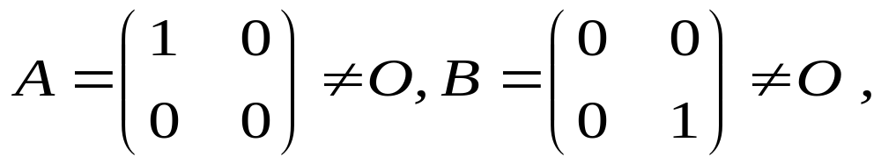
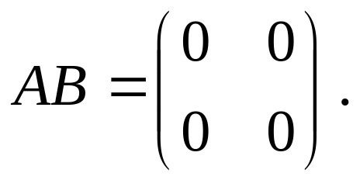
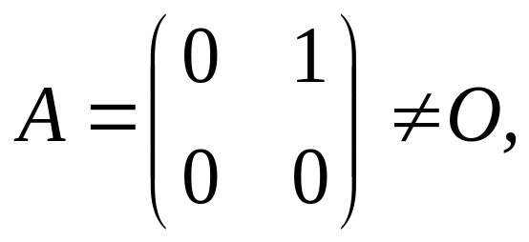
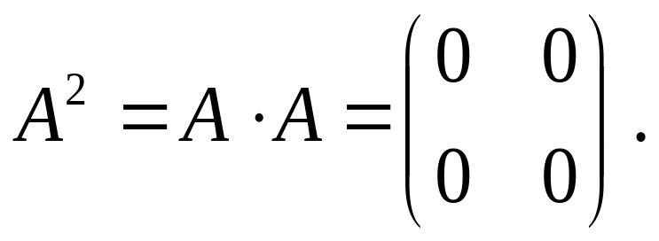
5. 非零矩阵相乘时, 结果一定不是零矩
阵吗?
答 非零矩阵相乘的结果可能是零矩阵. 例如
但
又如
但

Slide 7
6. 设 A 与 B 为 n 阶方阵, 问等式
A² - B² = (A + B)(A - B)
成立的充要条件是什么？
答 A² - B² = (A + B)(A - B) 成立的充要条件是 AB
= BA . 事实上，由于
(A + B)(A - B) = A² + BA - AB - B²,
故 A² - B² = (A + B)(A - B) 当且仅当 BA - AB = O，
即 AB = BA.

Slide 8
7. 设 A，B，C 是与E 同阶的方阵, 其中 E 是单位矩阵. 若 ABC = E，问：BCA = E，ACB = E，CAB =E，BAC = E，CBA = E 中哪些总是成立的？哪些却不一定成立？
答 由于 ABC =E，说明 BC 是 A 的逆矩阵，
AB 是 C 的逆矩阵，由于任何方阵与其逆矩阵相乘
可交换，故总有
BCA =E ，CAB =E
成立. 而其他的等式不一定成立.

Slide 9
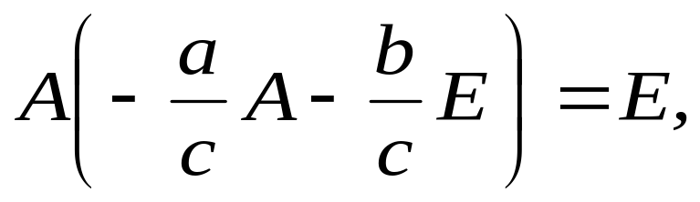
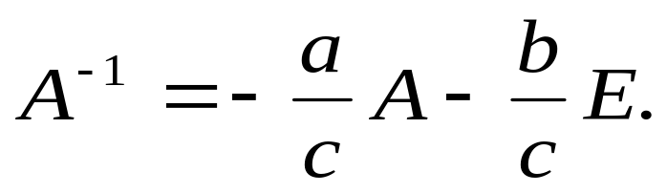
8. 设方阵 A 满足ax² + bx + c = 0 (c ≠ 0),
即有aA² + bA + cE = O . 问：A 可逆吗？若
可逆求 A⁻¹ .
答 由 aA² + bA + cE = O 及 c ≠ 0，可得
从而 A 为可逆方阵，而且

Slide 10
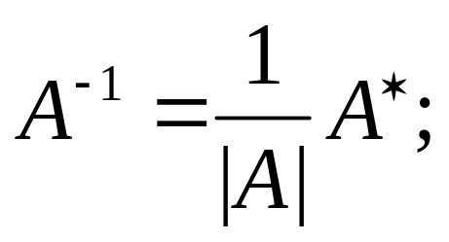
9. 如果一个方阵的逆矩阵存在，求它的
逆矩阵都有些什么方法？
答 可以利用伴随矩阵法，即
还可以利用分块矩阵法求逆；利用解方程组的方
法求逆；利用矩阵的初等行变换法求逆等.

Slide 11
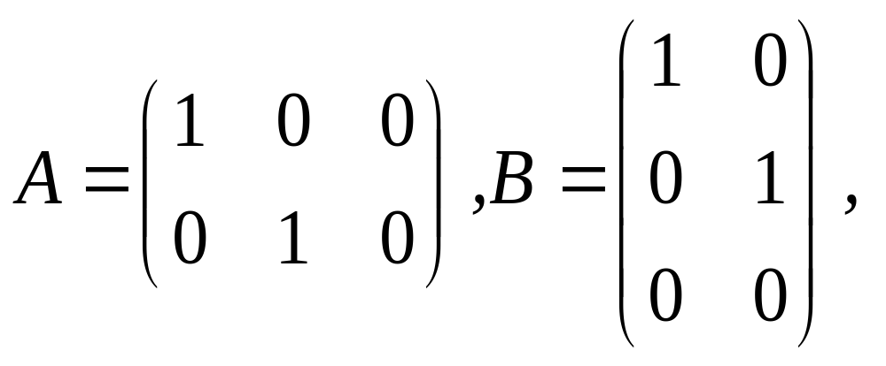
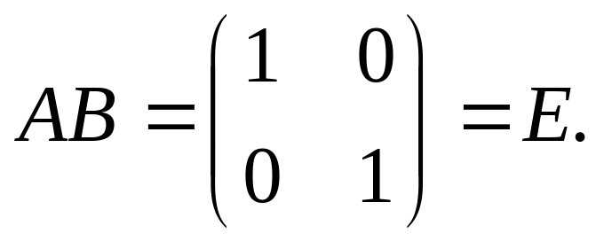
10. 有没有不是方阵的矩阵 A，B，满足
AB = E？
答 有. 例如
则

Slide 12
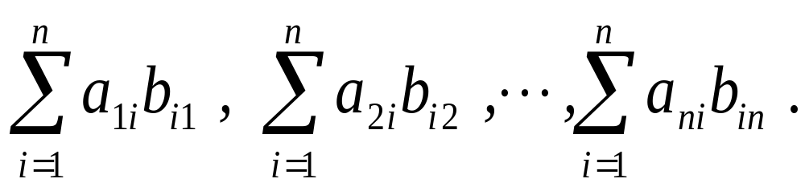
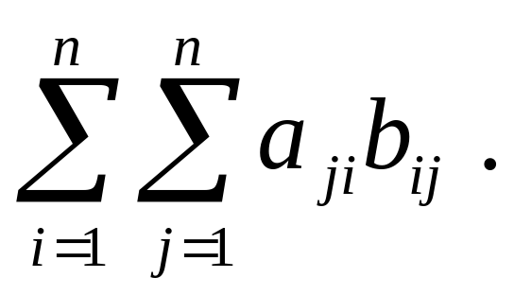
11. 是否存在 n 阶方阵 A 和 B ，能使
AB - BA = E ？
答 没有. 设 A = (a_{ij}) , B = (b_{ij}) 为任意两个n 阶方
阵，则 AB 主对角线上的元素为
它们的和为

Slide 13
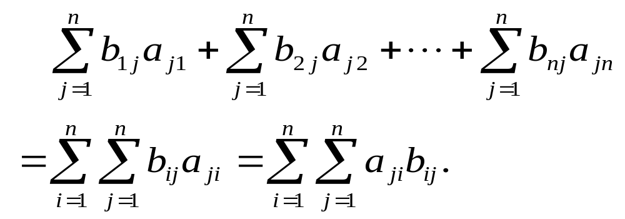
同样，BA 的主对角线上的元素的和为
这说明 AB 与 BA 的主对角线上的元素的和相等，从而
AB - BA 的主对角线上的元素的和为零. 但是，单位矩
阵 E 的主对角线上元素的和为 n ≠ 0, 故对任意 的同阶
方阵 A，B ，都有 AB -BA ≠ E.

Slide 14
12. 若 A 可逆，那么矩阵方程 AX = B
是否有唯一解 X = A⁻¹B？矩阵方程 YA = B
是否有唯一解Y = BA⁻¹？
答 是的. 这是由于 A⁻¹ 的唯一性决定的.

Slide 15
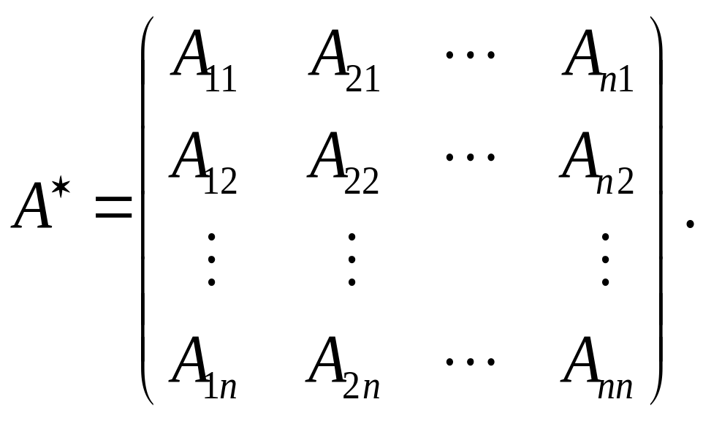
13. 矩阵 A 的伴随矩阵 A∗ 有什么特点？
答 有两个特点，一是元素是由 a_{ij} 的代数余子式 A_{ij}
所构成；二是 A 的第 i 行的元素 a_{ij} 的代数余子式 A_{ij} 写
在 A∗ 的第 i 列，即

